Slide 1
Šolsko knjižničarstvo na poti izzivov Metka Kostanjevec »Izzivi v šolskih knjižnicah« strokovno srečanje
Ljubljana, 25. november 2023, Mestna knjižnica Ljubljana

Slide 2
Kaj je izziv?

Slide 3
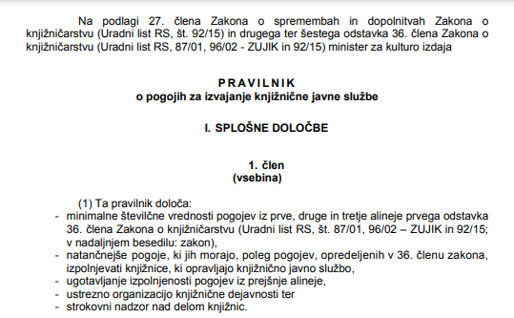
Predlog Pravilnika o pogojih za delovanje šolskih knjižnic Kurikul. Knjižnično informacijsko znanje, 2009

Slide 4
Umetna inteligenca

Slide 5
Raznolikost in inkluzivnost

Slide 6
Večkulturnost in kulturna občutljivost

Slide 7
Ekološka ozaveščenost

Slide 8
Ohranjanje tradicionalnih vrednot

Slide 9
Ohranjanje tradicionalnih vrednot (v odnosu do uporabnikov) * osebni pristop * spodbujanje branja * ohranjanje zanimanja za branje * razvijanje informacijske pismenosti uporabnikov

Slide 10
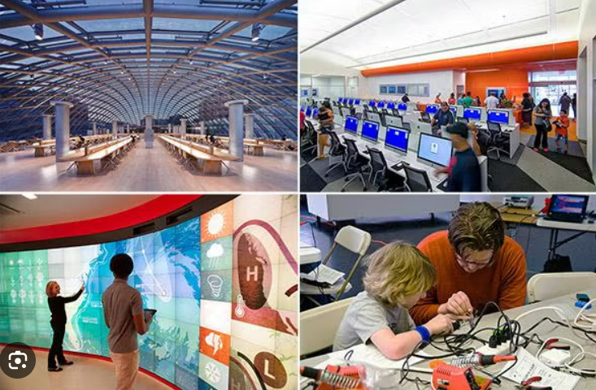
Prilagajanje storitev

Slide 11
Sodelovanje

Slide 12
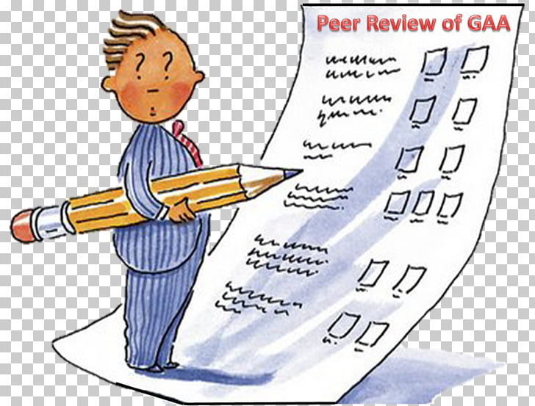
Samoevalvacija in dokazovanje vrednosti ŠK

Slide 13
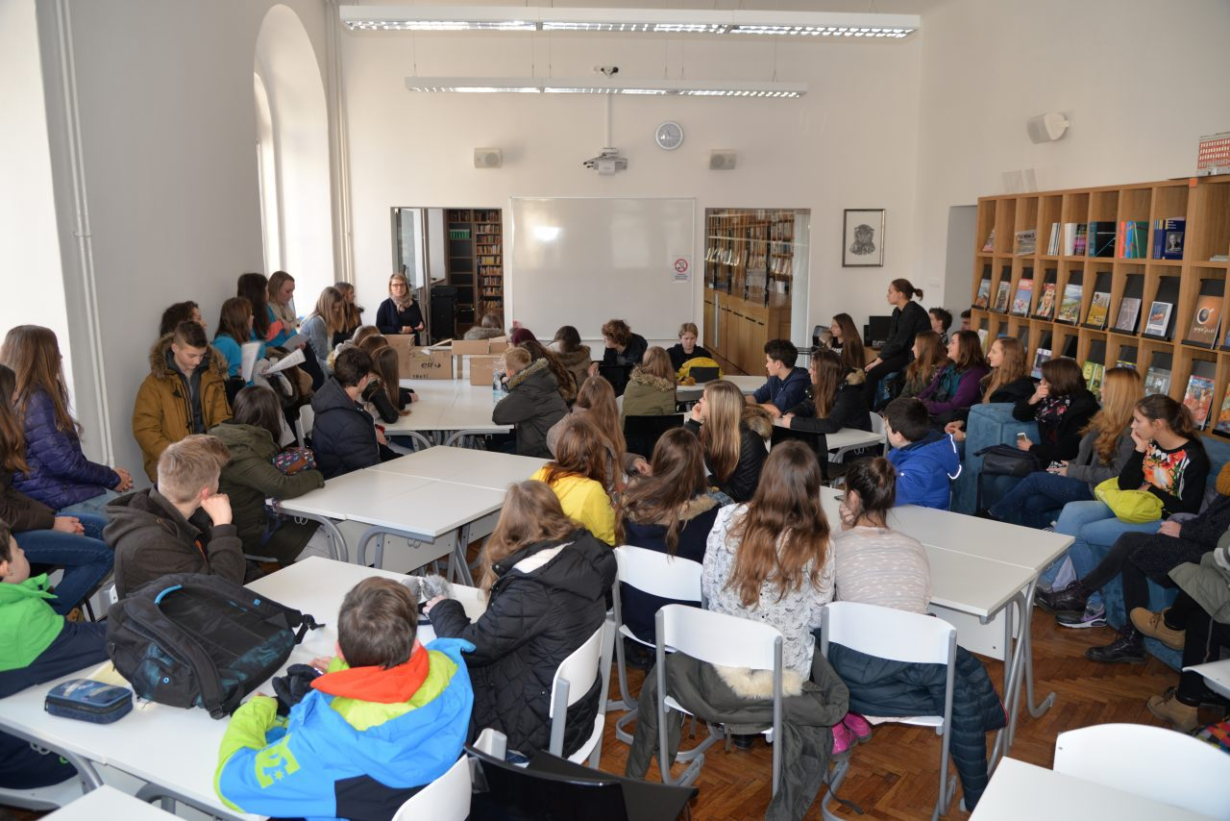
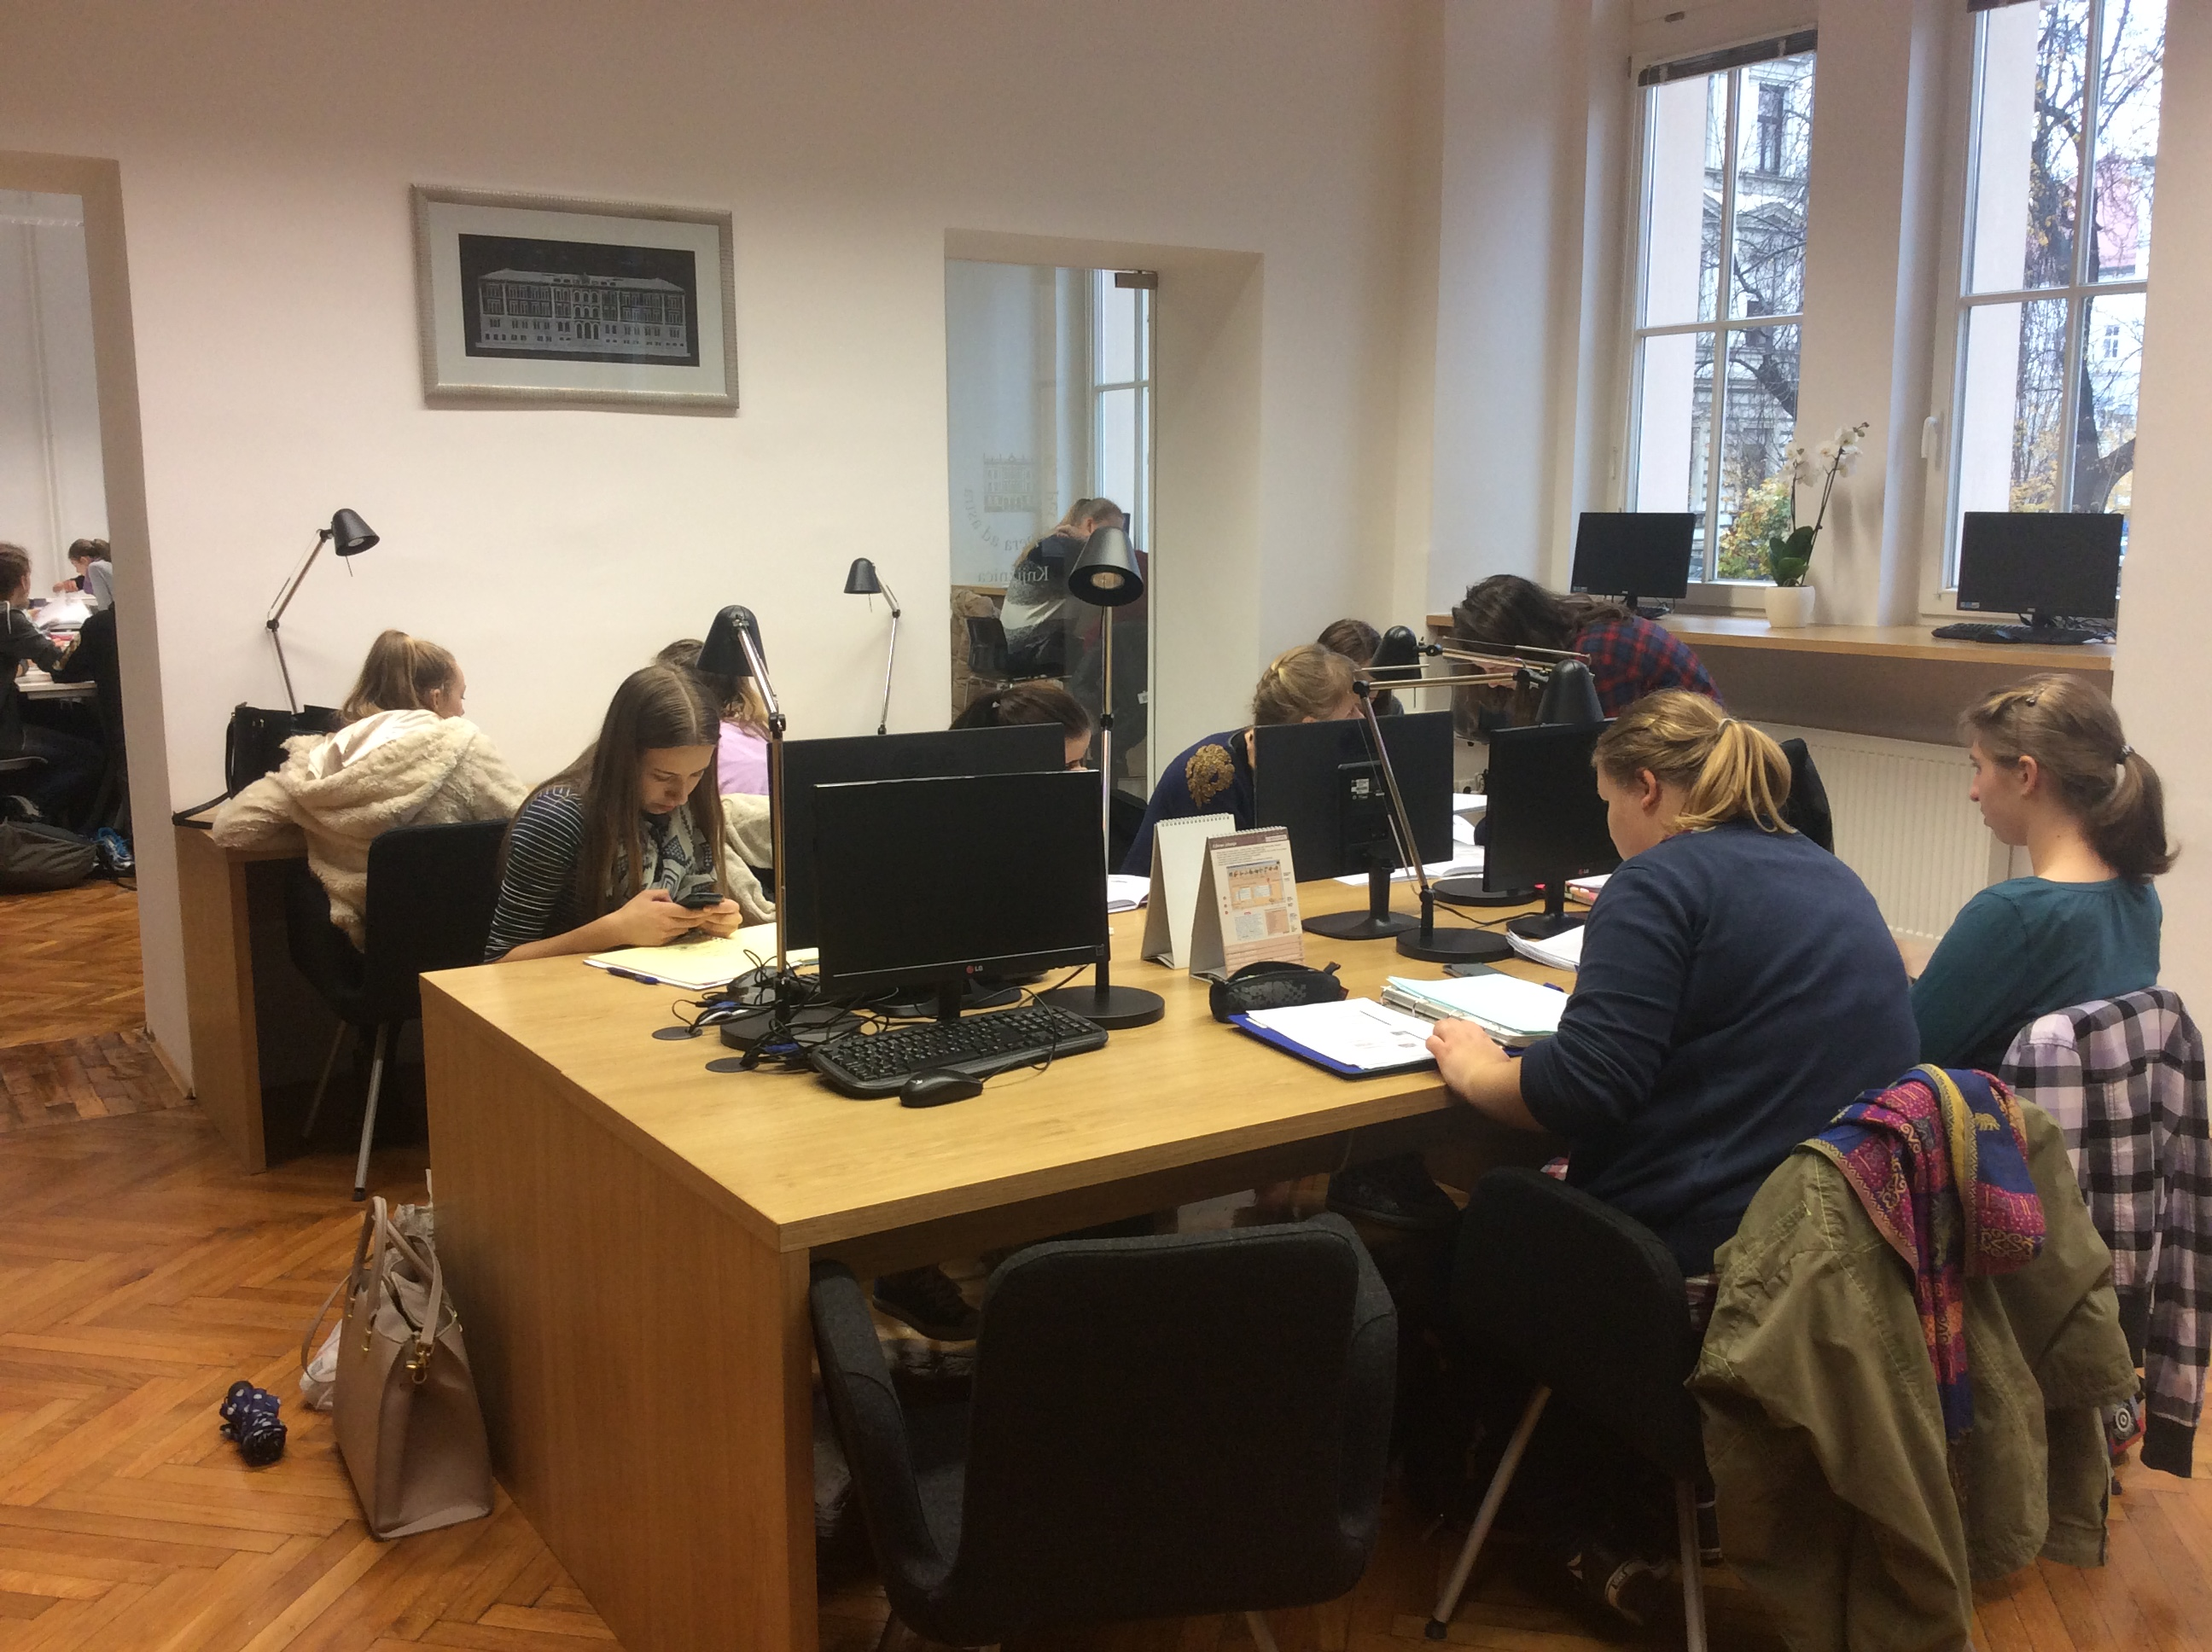
Ohraniti temeljno bistvo, bit šolske knjižnice

Slide 14
HVALA ZA POZORNOST!

